Slide 1
Презентация «Алгоритм мытья рук»
Выполнила: воспитатель
Сигунова О.Ф.

Slide 2
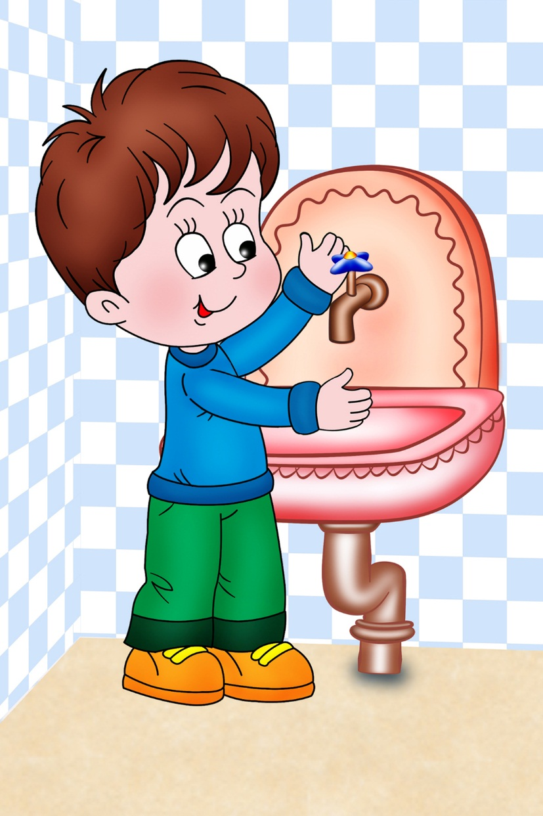
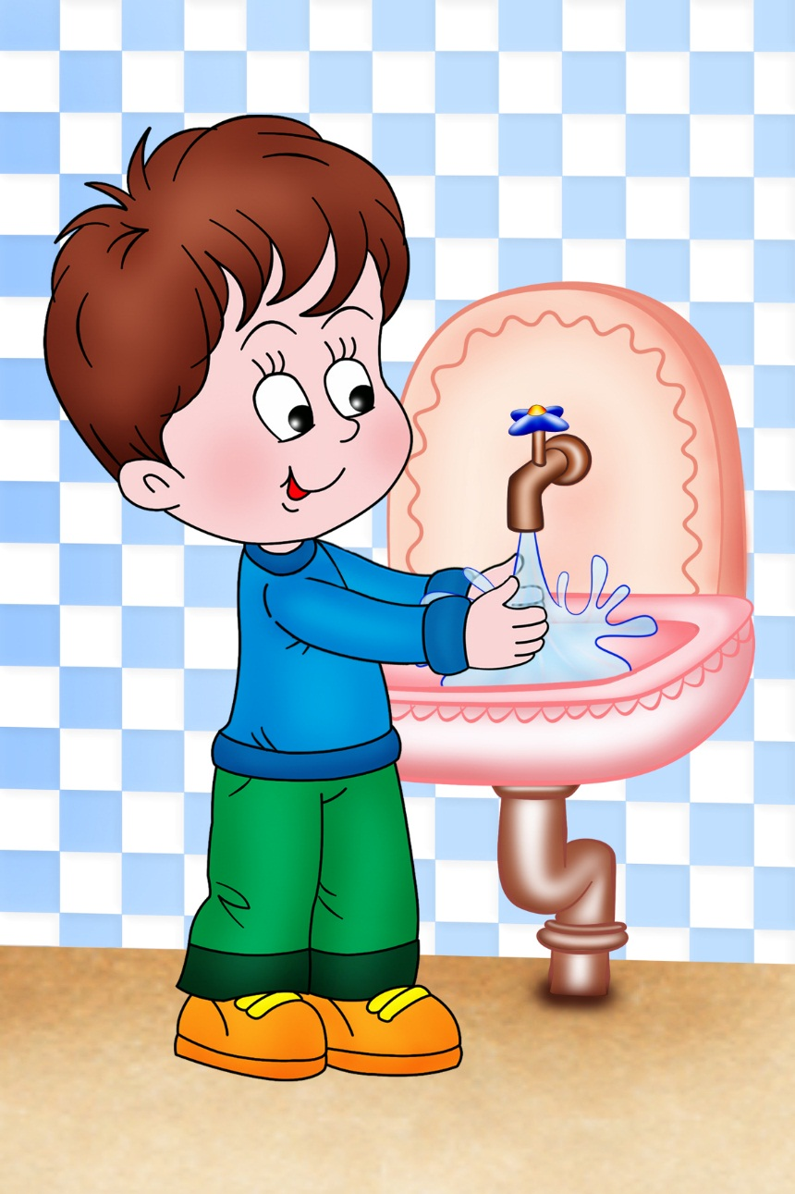
Чтоб здоровыми нам быть,
Надо руки чаще мыть.
Кран для этого откроем,
Смочим теплой их водою.

Slide 3
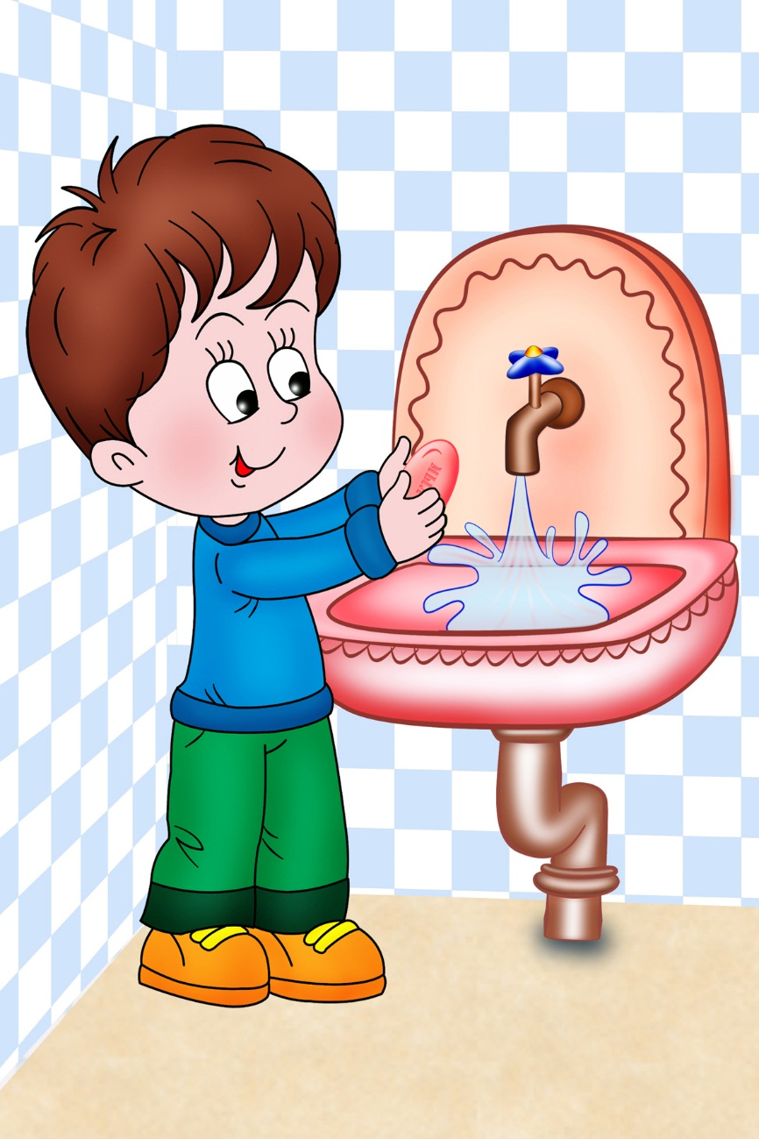
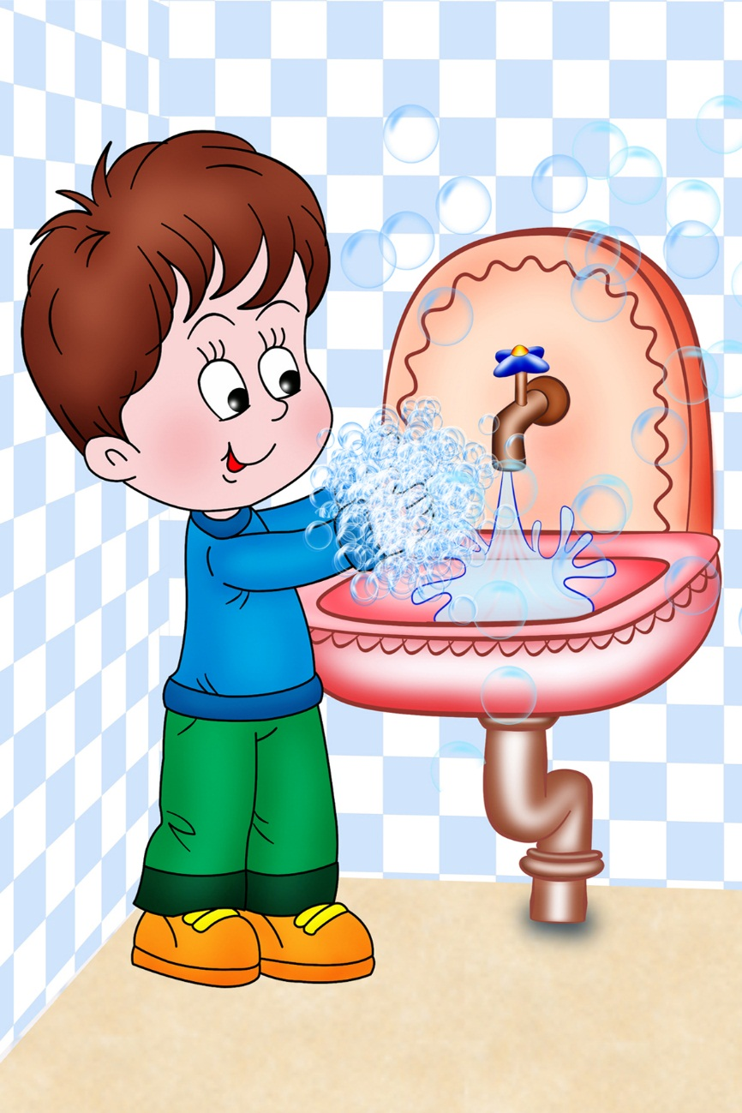
Тщательно намылим
Пенным мылом.
Трем ладошки друг о друга,
Вымоем все пальчики –
Это правило простое
Для девочек и мальчиков.

Slide 4
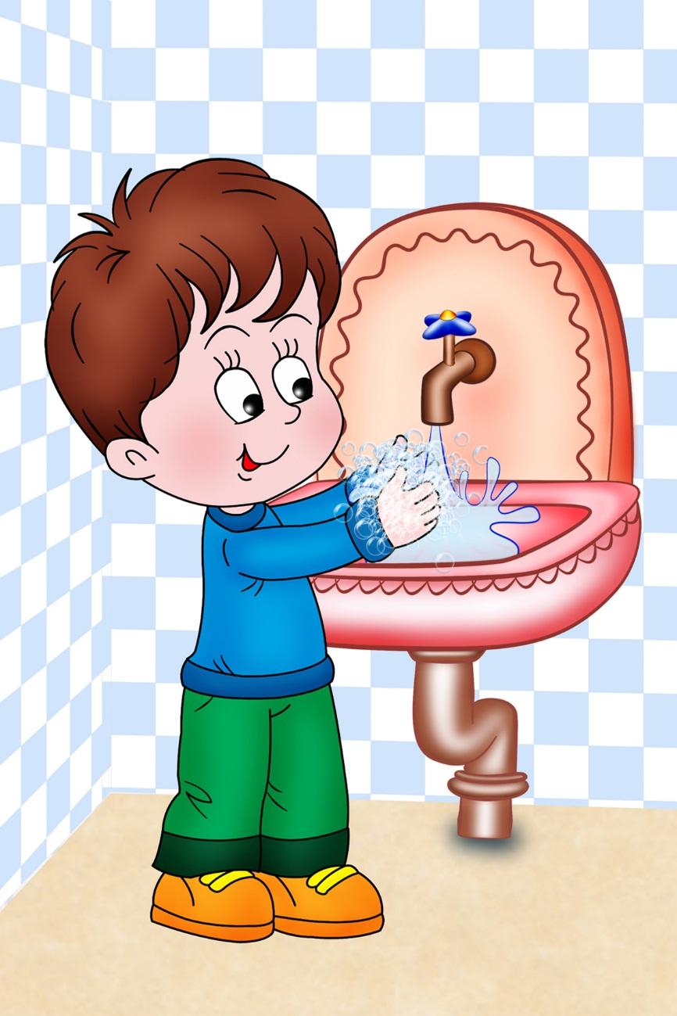
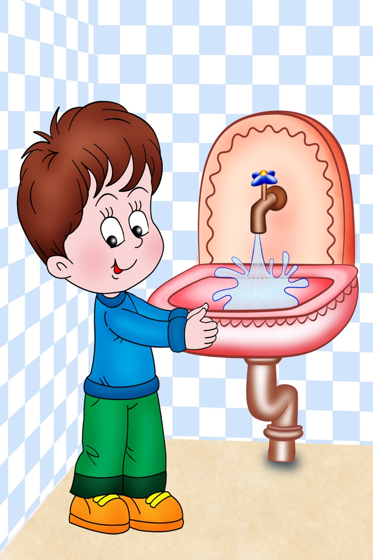
После ручки сполоснем,
Смоем все бактерии.
Пусть от нас они бегут
Вместе с мыльной пеной.

Slide 5
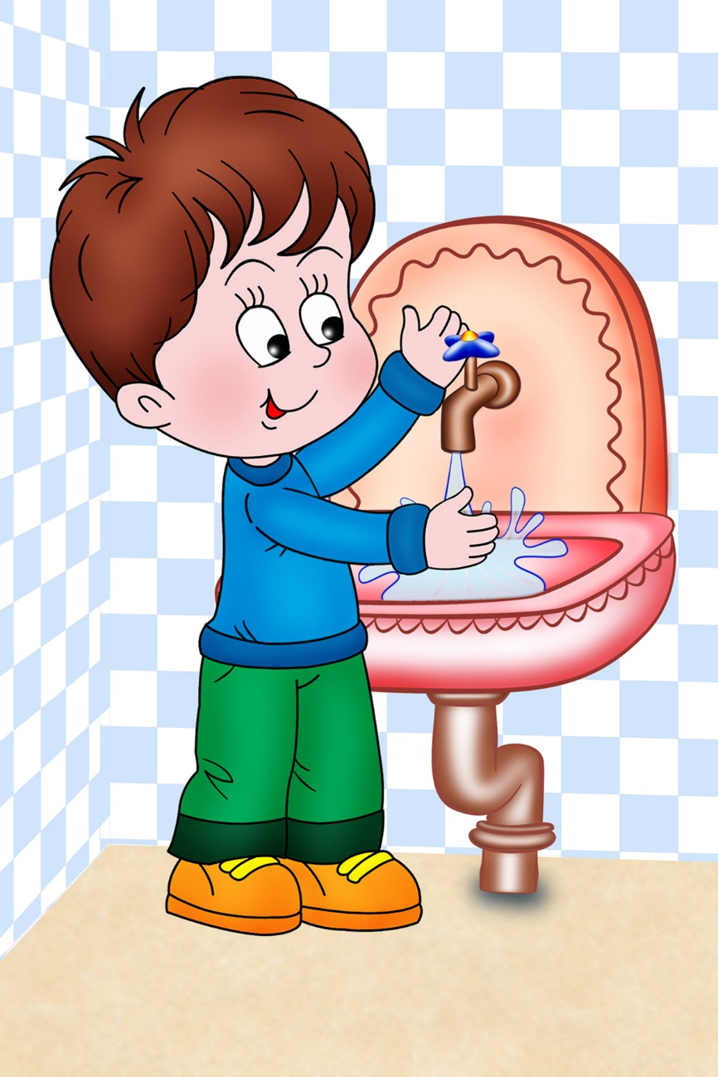
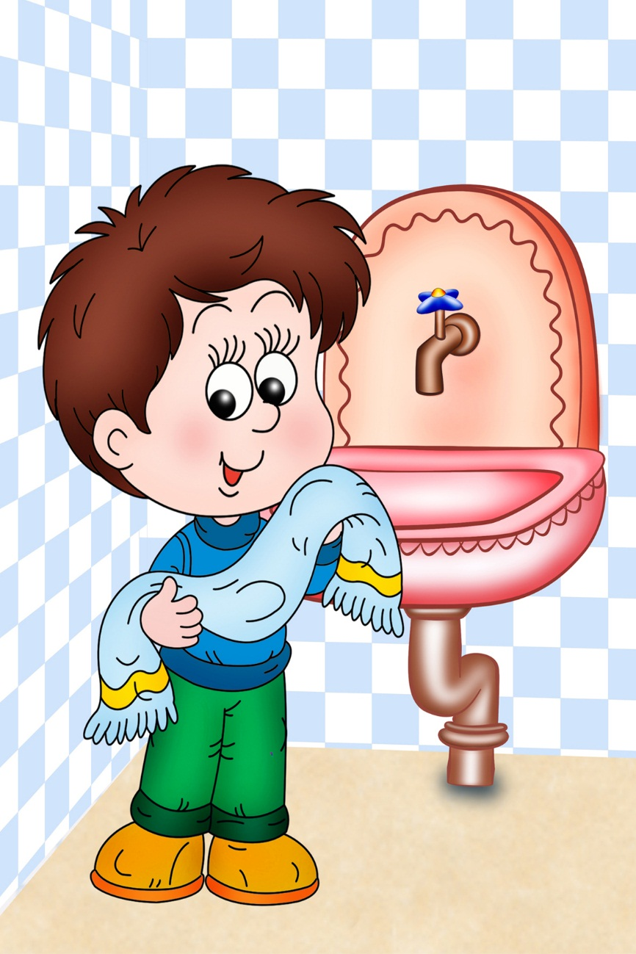
А теперь закроем кран,
Чтоб вода не капала.
Полотенчико возьмем
И высушим мы ручки.
Для ладошек очень вредно
Оставаться влажными.

